Slide 1
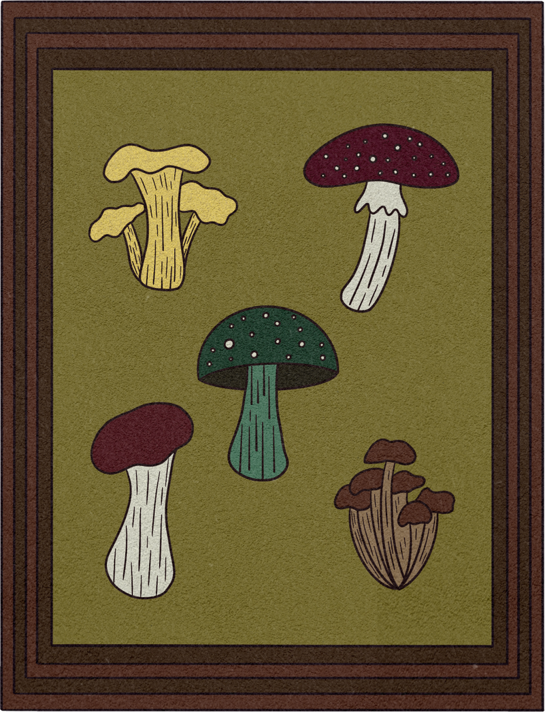


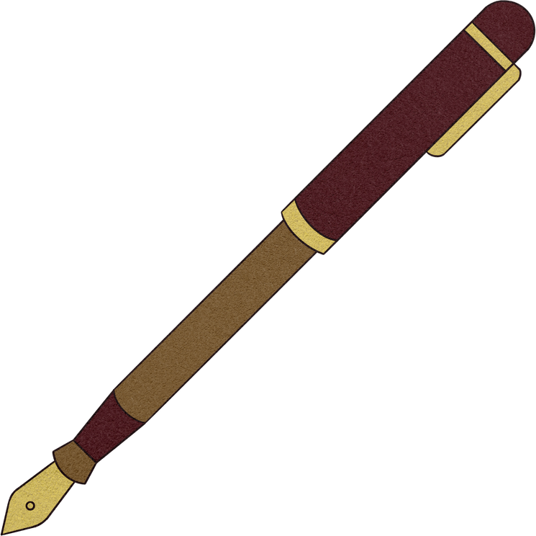
Bài 1: Làm quen với phương tiện học tập
môn Lịch sử và Địa lí
(Tiết 2)
GV: Trần Thị Liên

Slide 2

3. Tìm hiểu về hiện vật, tranh ảnh

Slide 3
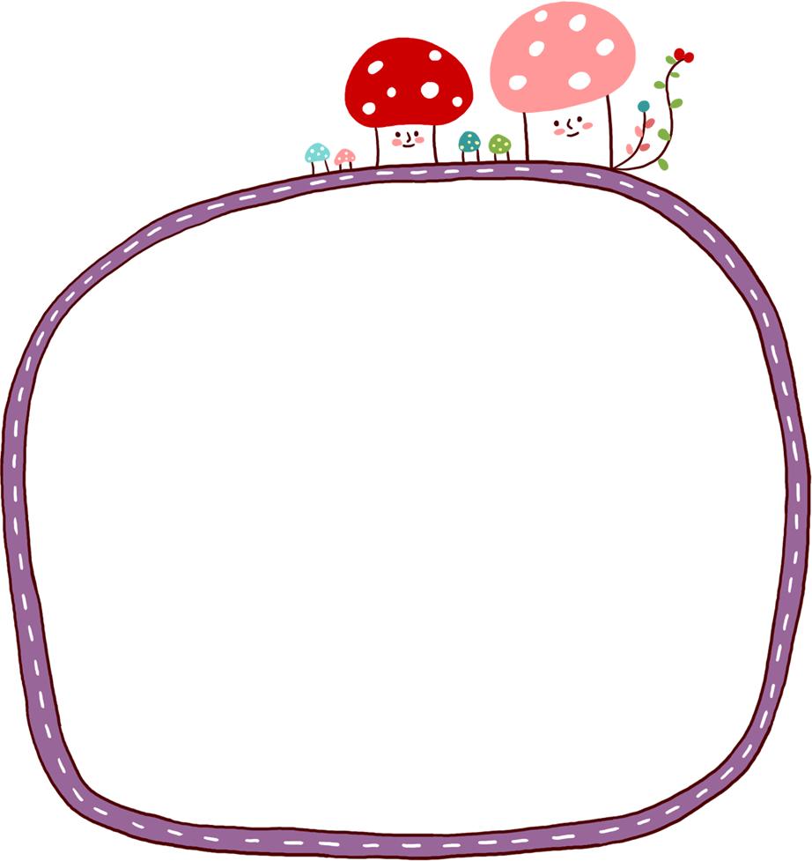
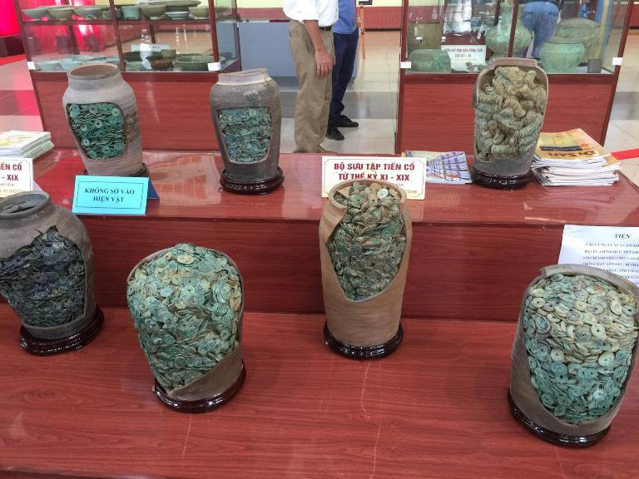
Hiện vật lịch sử là những di tích, đồ vật… trong quá khứ của con người còn được lưu giữ đến ngày nay.

Slide 4
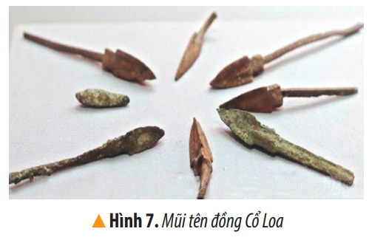
Quan sát hình 7
Mô tả mũi tên đồng Cổ Loa.
Mũi tên đồng Cổ Loa có đặc điểm: phần mũi hình tháp 3 cạnh, cánh sắc, thẳng hoặc hơi cong lồi, phần chuôi dài với tính năng giảm lực ma sát.

Slide 5
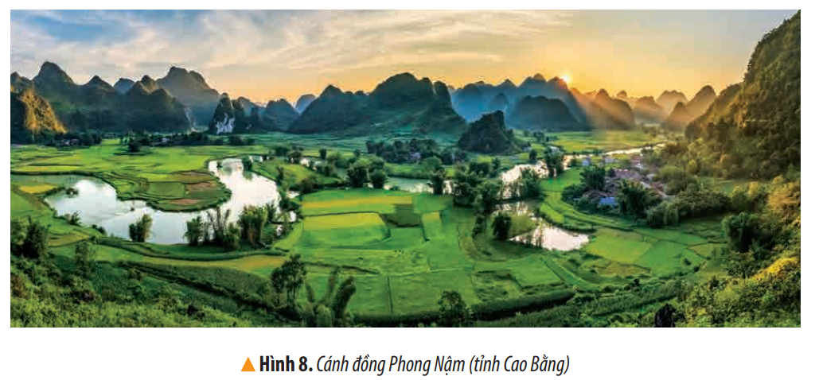
Quan sát hình 7
Mô tả bức ảnh cánh đồng Phong Nậm
Nhiều núi cao đồ sộ, nhiều cây cối xanh, không gian rộng lớn. Cánh đồng được chia thành nhiều ô khác nhau, xanh ngát bởi những ô lúa mạ non.

